Slide 1
АНАЛИЗА ВАРИЈАНСЕ
(АНОВА)
Вјежбе
Дарко Милуновић, ма
darko.milunovic@ef.unibl.org
Милица Марић
milica.maric@ef.unibl.org

Slide 2

ЗАДАТАК 1:
Висина 6 случајно изабраних становника на 3 различита подручја била је сљедећа:
Установити, уз 5% ризика:
А) да ли се посматрана подручја значајно разликују по свом утицају на висину;
Б) ако се разликују, која су то подручја.
 | ПОДРУЧЈЕ
Становници | I | II | III
1 | 180 | 170 | 163
2 | 190 | 167 | 165
3 | 195 | 171 | 173
4 | 189 | 168 | 170
5 | 192 | 169 | 169
6 | 186 | 165 | 166

Slide 3
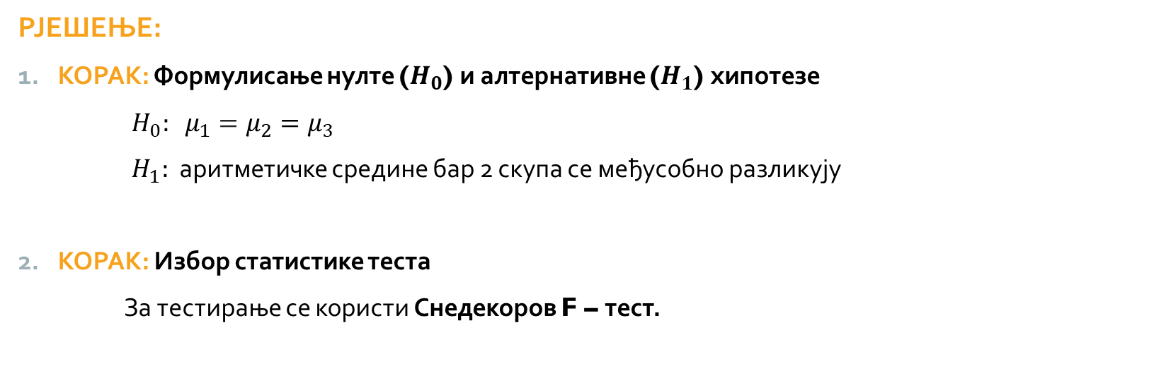
да ли се посматрана подручја значајно разликују по утицају на висину становника?
РЈЕШЕЊЕ:
КОРАК: Формулисање нулте ($H_{0}$) и алтернативне ($H_{1}$) хипотезе
$H_{0}: μ_{1}=μ_{2}=μ_{3}$
$H_{1}:$ аритметичке средине бар 2 скупа се међусобно разликују
КОРАК: Избор статистике теста
За тестирање се користи Снедекоров F – тест.

Slide 4
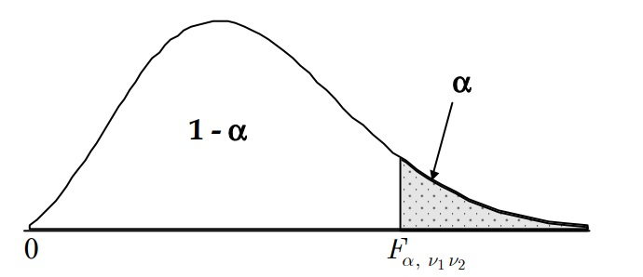
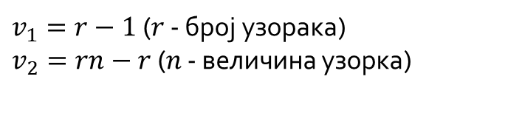
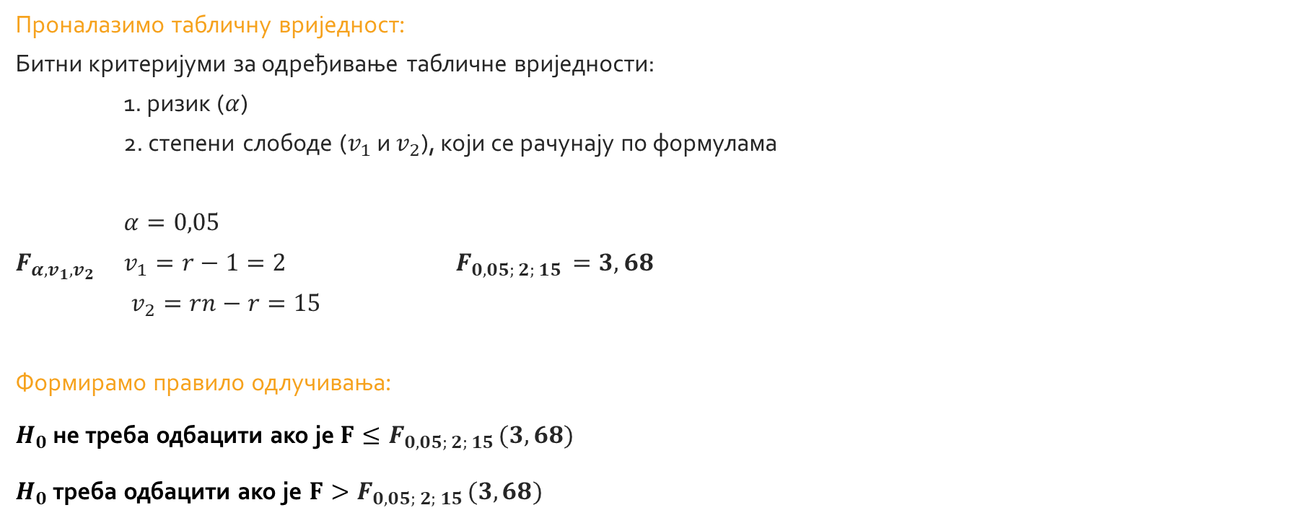

КОРАК: Формулисање правила на основу којих се врши закључивање
Критична област код статистике F – теста се налази на десној страни
Вриједност $F_{α, v_{1},v_{2}}$ тражимо у таблицама F – распореда!
Проналазимо табличну вриједност:
Битни критеријуми за одређивање табличне вриједности:
1. ризик ($α$)
2. степени слободе ($v_{1}$ и $v_{2}$), који се рачунају по формулама
$α=0,05$
$F_{α, v_{1},v_{2}}$ $v_{1}=r−1=2$ $F_{0,05; 2; 15 }=3,68$
$v_{2}=rn−r=15$
Формирамо правило одлучивања:
$H_{0}$ не треба одбацити ако је $F≤F_{0,05; 2; 15 }(3,68)$
$H_{0}$ треба одбацити ако је $F>F_{0,05; 2; 15 }(3,68)$
$v_{1}=r−1$ ($r$ - број узорака)
$v_{2}=rn−r$ ($n$ - величина узорка)

Slide 5
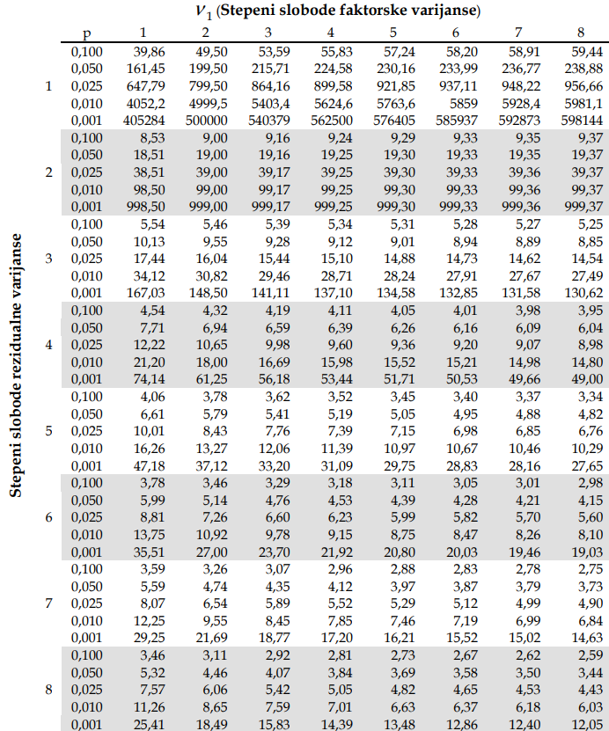
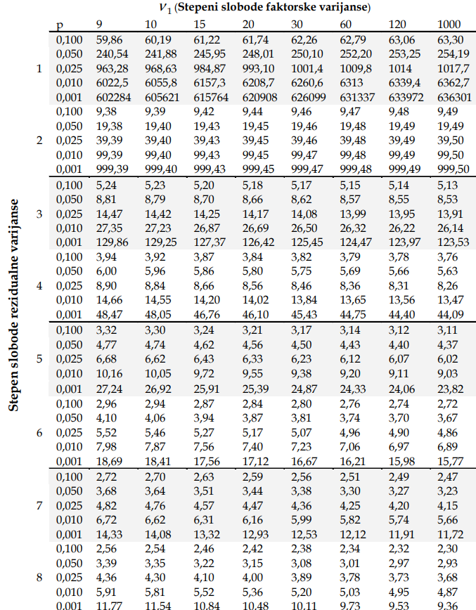

Slide 6
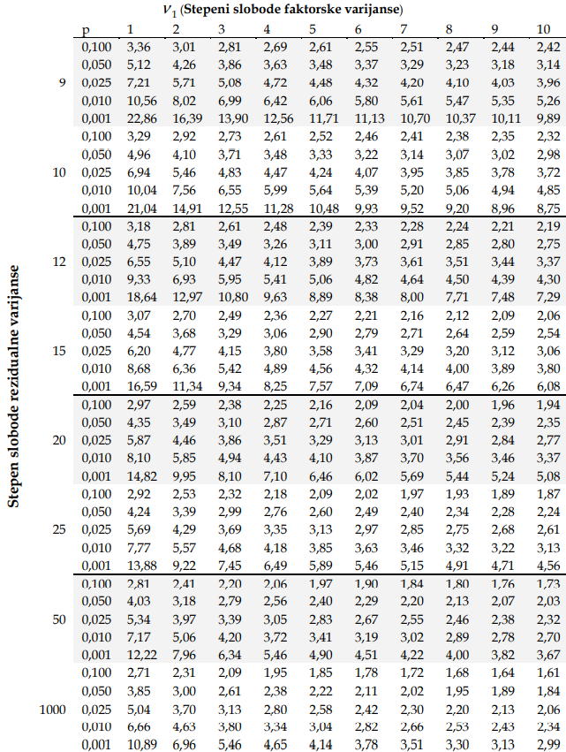
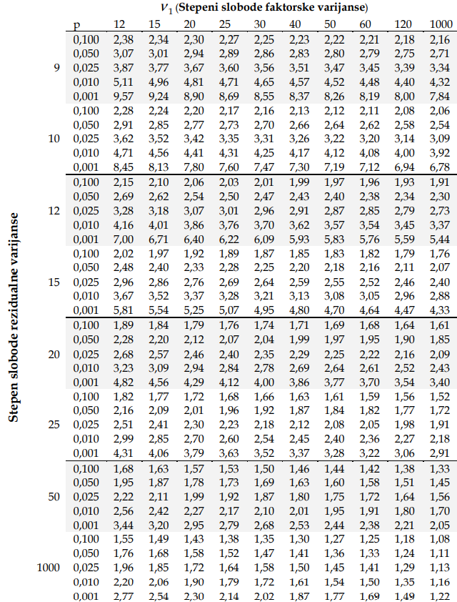

Slide 7

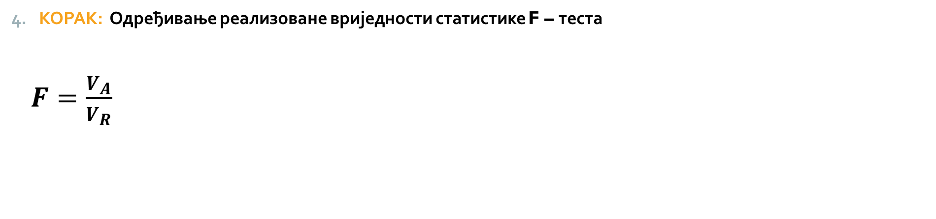
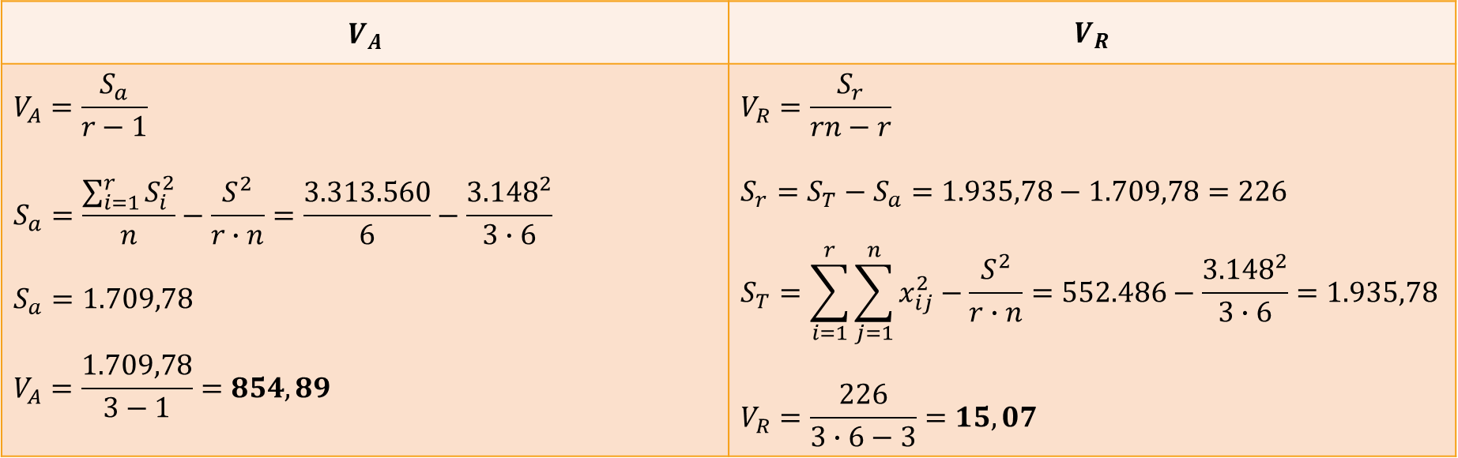
КОРАК: Одређивање реализоване вриједности статистике F – теста
$F=\frac{V_{A}}{V_{R}}$
$V_{A}$ - факторска варијанса
Добијамо је као количник факторске суме квадрата (факторског варијабилитета – Sa) и броја степени слободе факторске варијансе ($v_{1}=r−1$).
$V_{R}$ - резидуална варијанса
Добијамо је као однос резидуалне суме квадрата (резидуалног варијабилитета – Sr) и броја степени слободе резидуалне варијансе ($v_{2}=rn−r$ ).
$V_{A}$ | $V_{R}$
$$V_{A}=\frac{S_{a}}{r−1}$$ $$S_{a}=\frac{\sum_{i=1}^{r}{S_{i}^{2}}}{n}−\frac{S^{2}}{r∙n}=\frac{3.313.560}{6}−\frac{{3.148}^{2}}{3∙6}$$ $$S_{a}=1.709,78$$ $$V_{A}=\frac{1.709,78}{3−1}=854,89$$ | $$V_{R}=\frac{S_{r}}{rn−r}$$ $$S_{r}=S_{T}−S_{a}=1.935,78−1.709,78=226$$ $$S_{T}=\sum_{i=1}^{r}{\sum_{j=1}^{n}{x_{ij}^{2}}−\frac{S^{2}}{r∙n}}=552.486−\frac{{3.148}^{2}}{3∙6}=1.935,78$$ $$V_{R}=\frac{226}{3∙6−3}=15,07$$

Slide 8
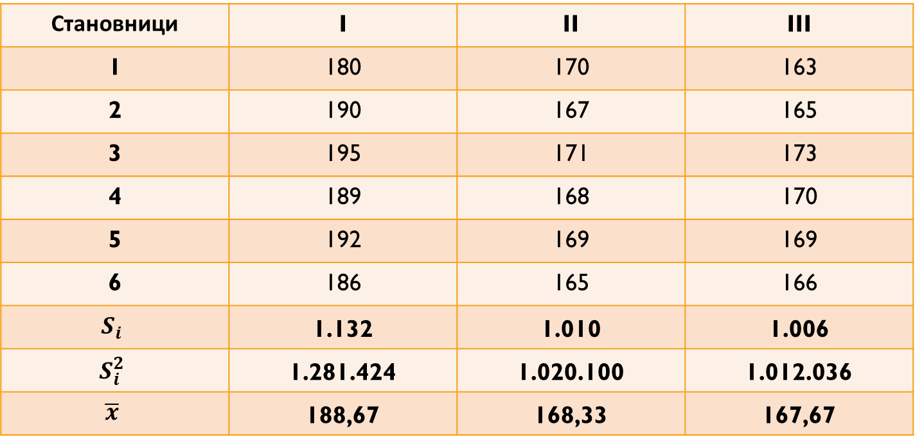
Непознате параметре рачунамо преко радних табела:
Становници | I | II | III
1 | 180 | 170 | 163
2 | 190 | 167 | 165
3 | 195 | 171 | 173
4 | 189 | 168 | 170
5 | 192 | 169 | 169
6 | 186 | 165 | 166
$$S_{i}$$ | 1.132 | 1.010 | 1.006
$$S_{i}^{2}$$ | 1.281.424 | 1.020.100 | 1.012.036
$$\overline{x}$$ | 188,67 | 168,33 | 167,67
УКУПНО:
3.148
3.313.560
174,78

Slide 9
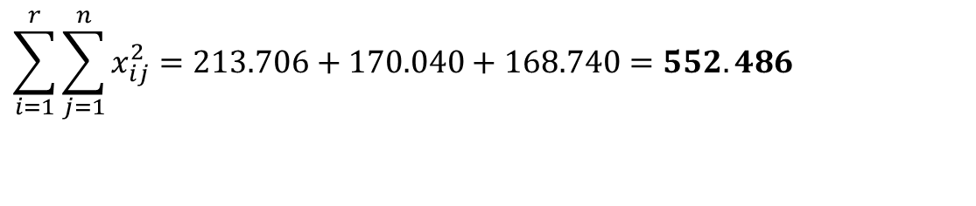
За рачунање $\sum_{i=1}^{r}{\sum_{j=1}^{n}{x_{ij}^{2}}}$ користимо сљедећу табелу:
Становници | I | II | III
1 | 32.400 | 28.900 | 26.569
2 | 36.100 | 27.889 | 27.225
3 | 38.025 | 29.241 | 29.929
4 | 35.721 | 28.224 | 28.900
5 | 36.864 | 28.561 | 28.561
6 | 34.596 | 27.225 | 27.556
Σ | 213.706 | 170.040 | 168.740
$$\sum_{i=1}^{r}{\sum_{j=1}^{n}{x_{ij}^{2}}=213.706+170.040+168.740=552.486}$$

Slide 10
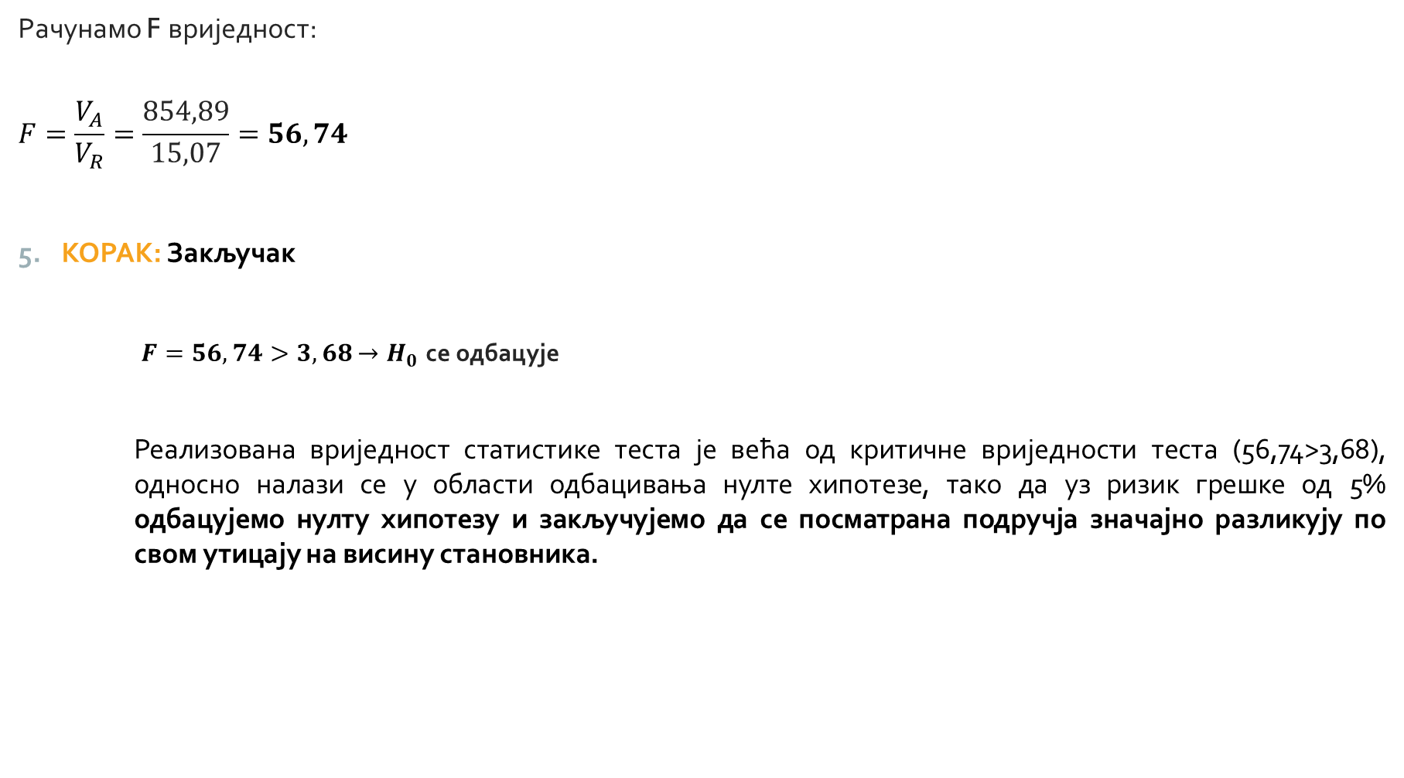
Рачунамо F вриједност:
$$F=\frac{V_{A}}{V_{R}}=\frac{854,89}{15,07}=56,74$$
КОРАК: Закључак
  $F=56,74>3,68$ $→H_{0} \text{се одбацује}$
  Реализована вриједност статистике теста је већа од критичне вриједности теста (56,74>3,68), односно налази се у области одбацивања нулте хипотезе, тако да уз ризик грешке од 5% одбацујемо нулту хипотезу и закључујемо да се посматрана подручја значајно разликују по свом утицају на висину становника.

Slide 11
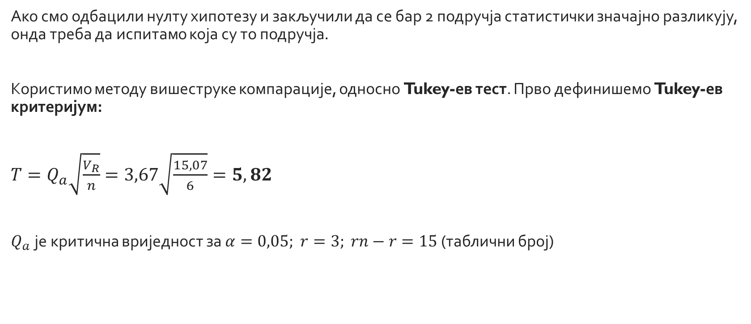
Која подручја се статистички значајно разликују по утицају на висину?
Ако смо одбацили нулту хипотезу и закључили да се бар 2 подручја статистички значајно разликују, онда треба да испитамо која су то подручја.
Користимо методу вишеструке компарације, односно Tukey-ев тест. Прво дефинишемо Tukey-ев критеријум:
$T=Q_{a}\sqrt{\frac{V_{R}}{n}}=3,67\sqrt{\frac{15,07}{6}}=5,82$
$Q_{a}$ је критична вриједност за $α=0,05;$ $r=3;$ $rn−r=15$ (таблични број)

Slide 12
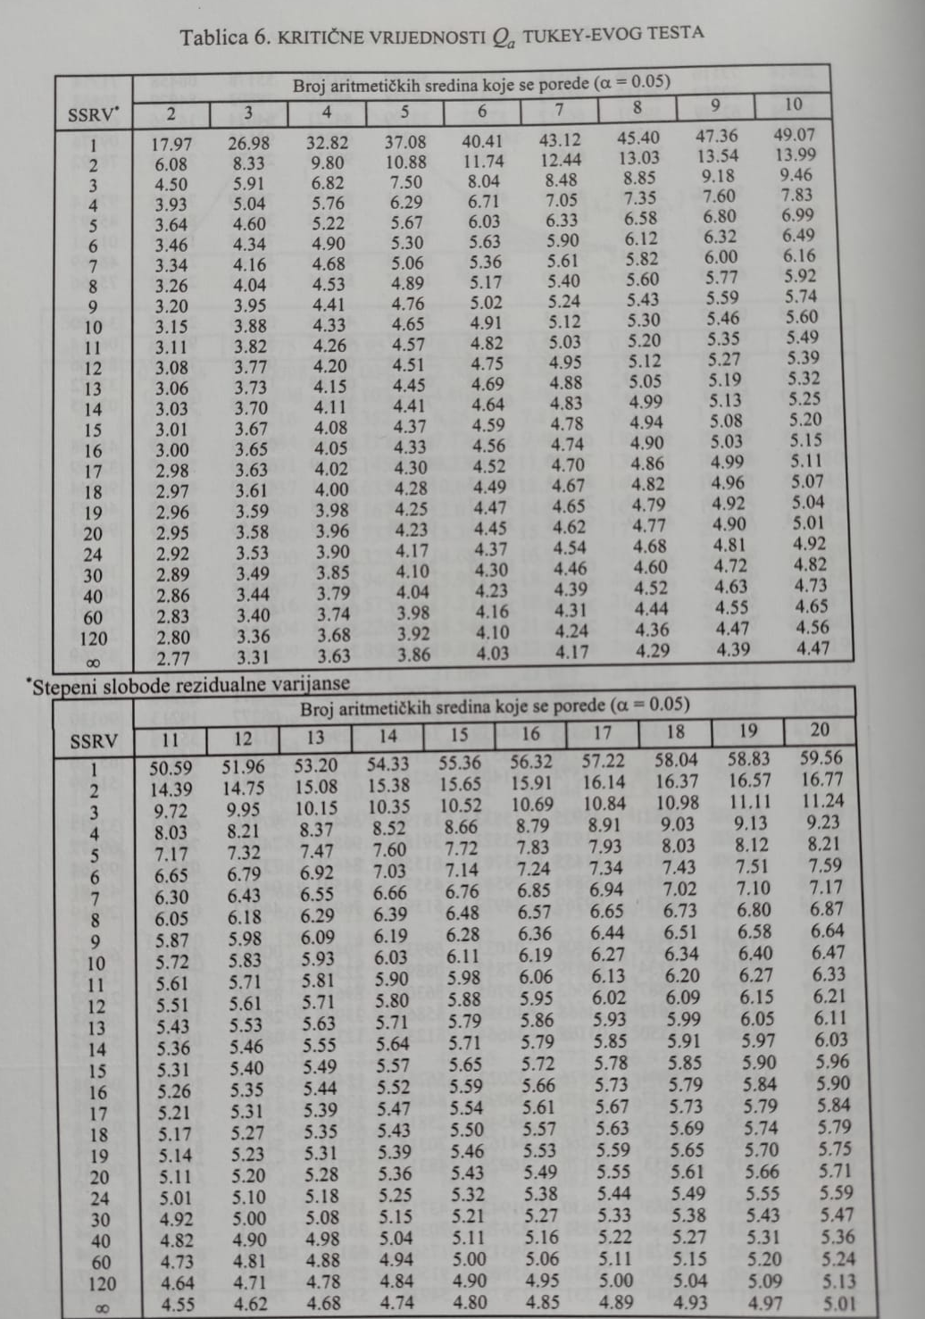
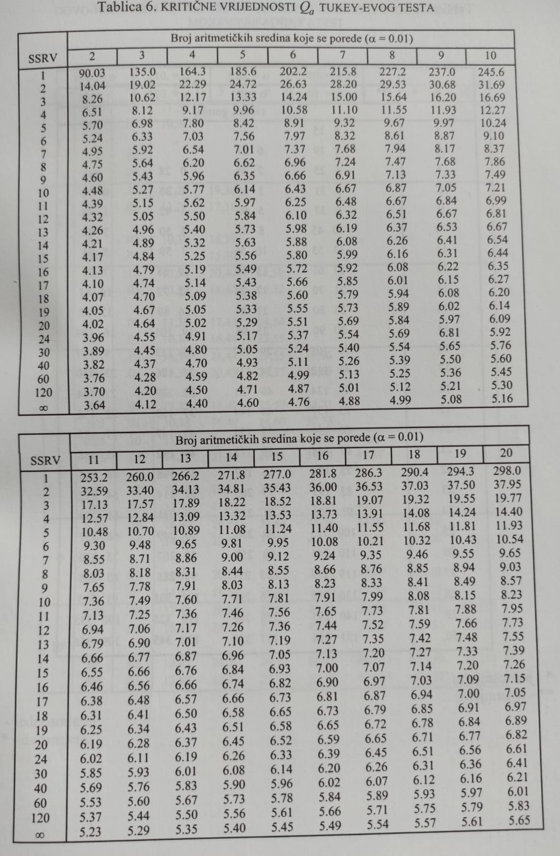

Slide 13
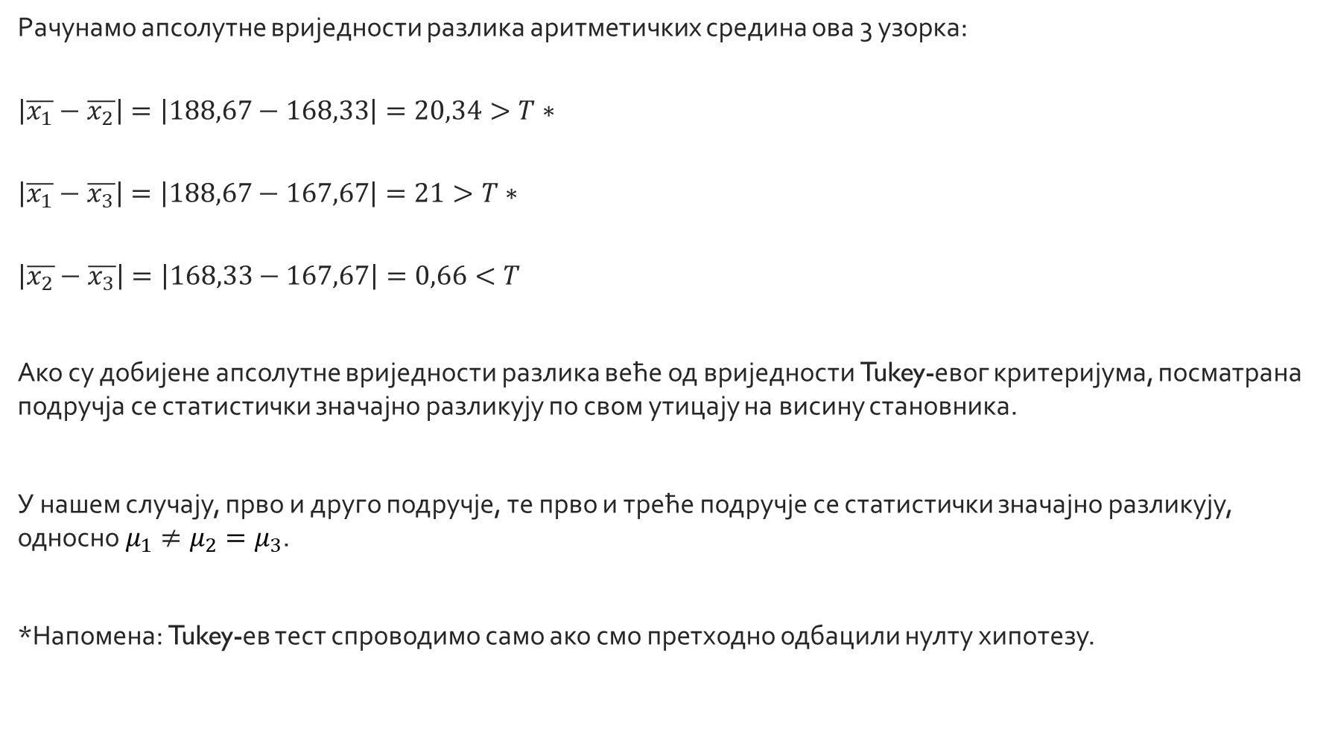
Рачунамо апсолутне вриједности разлика аритметичких средина ова 3 узорка:
$$\left|\overline{x_{1}}−\overline{x_{2}}\right|=\left|188,67−168,33\right|=20,34>T∗$$
$$\left|\overline{x_{1}}−\overline{x_{3}}\right|=\left|188,67−167,67\right|=21>T∗$$
$$\left|\overline{x_{2}}−\overline{x_{3}}\right|=\left|168,33−167,67\right|=0,66<T$$
Ако су добијене апсолутне вриједности разлика веће од вриједности Tukey-евог критеријума, посматрана подручја се статистички значајно разликују по свом утицају на висину становника.
У нашем случају, прво и друго подручје, те прво и треће подручје се статистички значајно разликују, односно $μ_{1}≠μ_{2}=μ_{3}$.
*Напомена: Tukey-ев тест спроводимо само ако смо претходно одбацили нулту хипотезу.
присутна разлика

Slide 14

ЗАДАТАК ЗА ВЈЕЖБУ
Приликом израде једне врсте производа могуће је користити три различита начина производње. Да би се установила значајност разлике у трошковима производње према сваком од ова три метода, израђено је по 5 производа према сваком начину и установљени су трошкови производње:
Да ли је разлика у трошковима производње код ова три метода значајна? Одговор дати уз ризик грешке $α=0,01$.
 | Трошкови производње (у КМ)
Производ | I метод | II метод | III метод
1. | 17 | 16 | 17
2. | 19 | 15 | 20
3. | 16 | 19 | 19
4. | 14 | 17 | 17
5. | 17 | 15 | 19

Slide 15
ХВАЛА НА ПАЖЊИ

